Slide 1
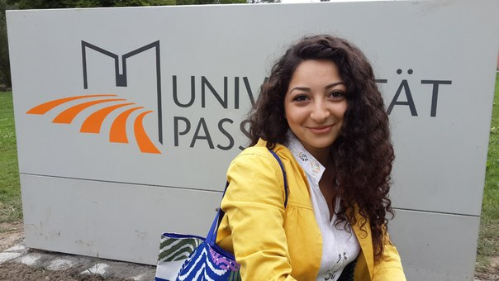
Emma Manucharian, 2014

Slide 2
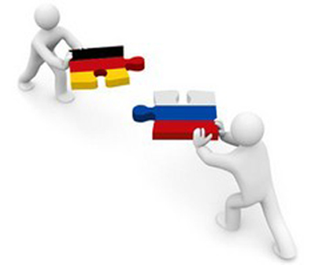
Der Deutsche Akademische Austauschdienst (DAAD)
. ist eine gemeinsame Einrichtung der deutschen Hochschulen,
fördert die internationalen Beziehungen der deutschen Hochschulen mit dem Ausland durch den Austausch von Studierenden und Wissenschaftlern und durch internationale Programme und Projekte,
unterhält ein weltweites Netzwerk von Büros, Dozenten und Alumnivereinigungen und bietet Informationen und Beratung vor Ort,
ist eine Mittlerorganisation der Auswärtigen Kulturpolitik, der Hochschul- und Wissenschaftspolitik sowie der
Entwicklungszusammenarbeit im
Hochschulbereich
http://www.daad.de/

Slide 3
Warum Deutsch lernen und das Stipendium bekommen
1 . Wichtige Verkehrssprache in Europa Wer Deutsch spricht, kann problemlos mit rund 100 Millionen Europäern in ihrer Muttersprache kommunizieren, denn Deutsch wird nicht nur in Deutschland, sondern auch in Österreich, in weiten Teilen der Schweiz, in Liechtenstein, Luxemburg sowie Teilen Norditaliens, Ostbelgiens und Ostfrankreichs gesprochen. Neben Russisch ist Deutsch die am meisten gesprochene Muttersprache in Europa und gehört zu den zehn am häufigsten gesprochenen Sprachen der Welt.
2. Lesen im Original Wer sich für Literatur interessiert, kommt an Deutsch nicht vorbei. Jährlich gibt es auf dem deutschen Buchmarkt über 60.000 Neuerscheinungen, das sind 18% aller jedes Jahr auf der Welt herausgegebenen Bücher. Damit steht Deutschland auf Platz 3 der Buchproduzenten dieser Welt. Übersetzungen können die kulturellen Leistungen deutscher Literatur nicht vollständig wiedergeben.
3. Mit Deutschen ins Geschäft kommen Deutschland ist für fast alle europäischen und viele außereuropäischen Länder der wichtigste Handelspartner. In der Wirtschaft sind Deutschkenntnisse von großem Vorteil.

Slide 4
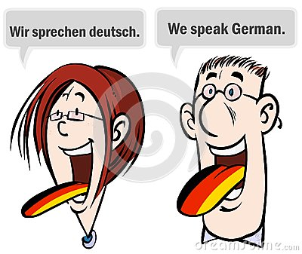
4.Erfolgserlebnisse Deutsch lernen und sprechen ist nicht schwerer als Englisch, Französisch oder Spanisch. Dank moderner kommunikativer Lehrmethoden kann man schon nach kurzer Zeit ein hohes Niveau von Kommunikationsfähigkeit erreichen.
5. Vorteile im Tourismus Besucher aus Deutschland, Österreich und der Schweiz sind in vielen Ländern die größte und wichtigste Touristengruppe.
6. Chancen auf dem Arbeitsmarkt Viele deutsche Firmen im Ausland, viele ausländische Firmen in Deutschland und Firmen mit engen Wirtschaftsbeziehungen zu den deutschsprachigen Ländern suchen Mitarbeiter mit Fremdsprachenqualifikation. Innerhalb der Europäischen Union finden Spezialisten mit Deutschkenntnissen, aber auch ausländische Studenten und Wissenschaftler viele interessante Ausbildungs-, Studien- und Arbeitsmöglichkeiten.

Slide 5
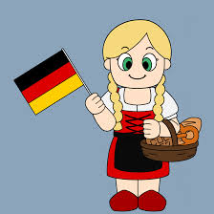
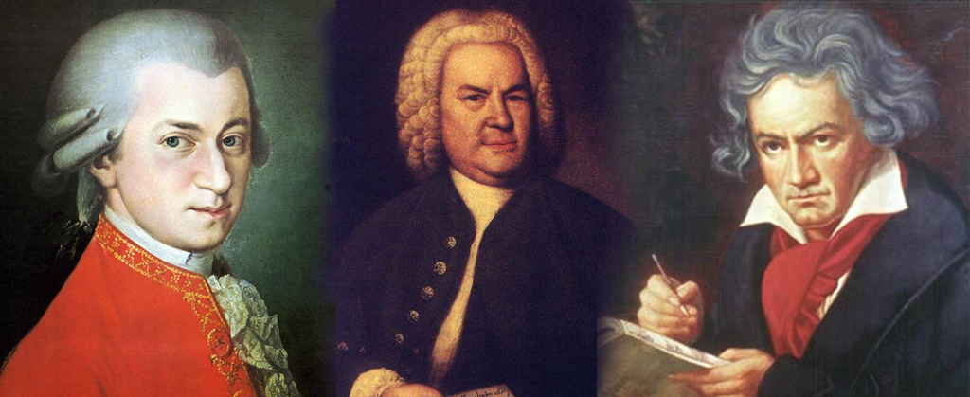
7.Deutsch bildet für Europa Wer Deutsch lernt, erschließt sich einen wichtigen geistigen, wirtschaftlichen und kulturgeschichtlichen Bereich Zentraleuropas.
8. Wissenschaftliche Fortschritte Für Wissenschaftler und Studenten sind Deutschkenntnisse sehr wichtig, da im Bereich wissenschaftlicher Publikationen die deutschsprachigen den zweiten Platz belegen. Wer Deutsch lesen kann, erschließt sich somit eine weite Welt von Forschungsergebnissen auf allen Gebieten der modernen Wissenschaft. Daher empfehlen auch über 40% der US-amerikanischen Wissenschaftler ihren Studenten, Deutsch zu lernen. In Polen und Ungarn sind es mehr als 70%.
9. Deutschland intensiver erleben Millionen Touristen aus aller Welt besuchen jedes Jahr Deutschland, das "im Herzen" Europas liegt. Wer Deutsch spricht und versteht, lernt die Deutschen, ihre Geschichte und Kultur besser kennen und verstehen.
10. Kultursprache Deutsch Mit Deutschkenntnissen erschließen Sie sich eine der großen europäischen Kulturen im Original, denn Deutsch ist die Sprache Goethes, Nietzsches und Kafkas, von Mozart, Bach und Beethoven, von Freud und Einstein.
( http://www.tyskopgaver.dk/warumdeutschlernen.htm )

Slide 6
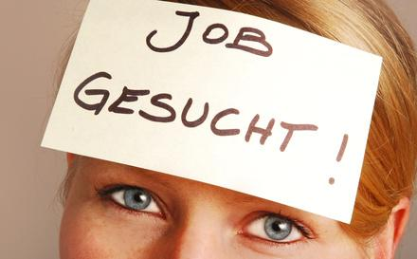
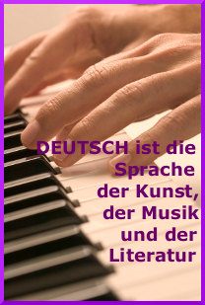

Slide 7
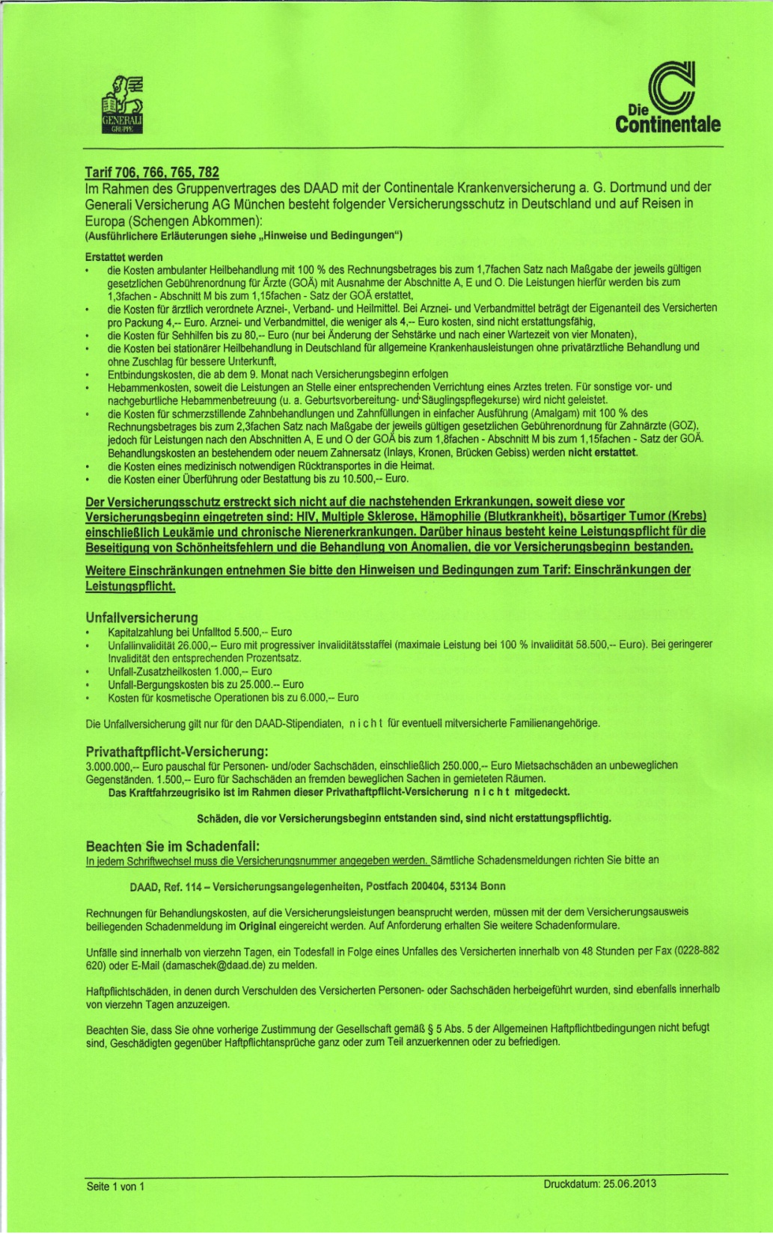

Slide 8
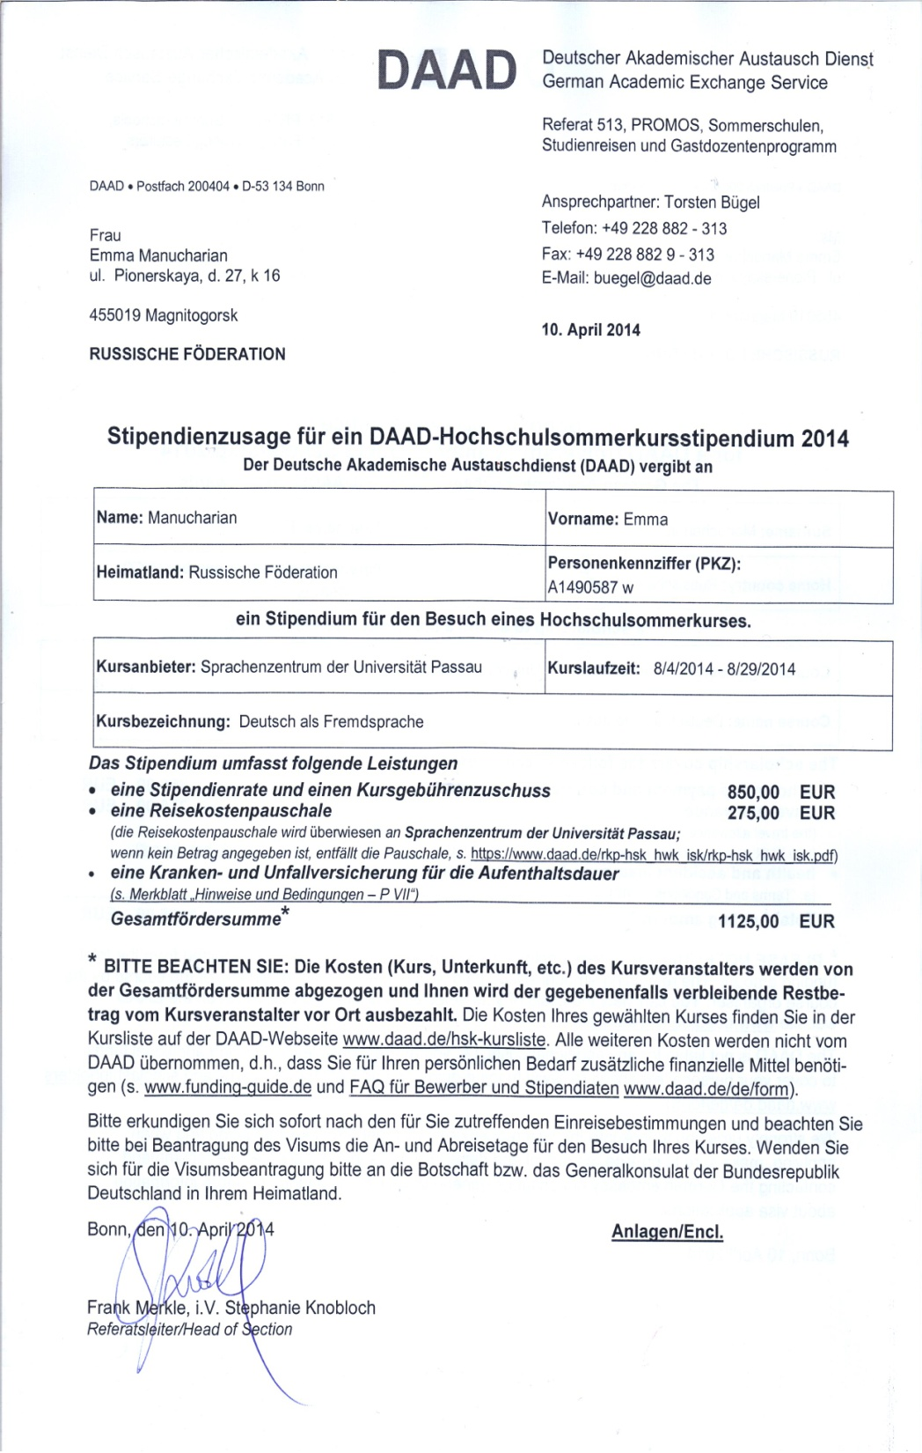

Slide 9
Passau, Bayern

Slide 10
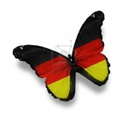
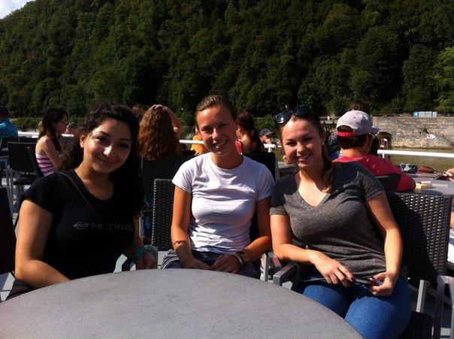
Dreiflüsse-Rundfahrt um die Ortsspitze, wo Inn, Donau und Ilz zusammen fließen. Schifffahrt.

Slide 11
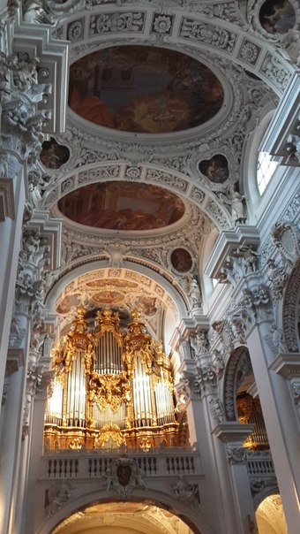
Orgelkonzert im Dom St. Stephan

Slide 12
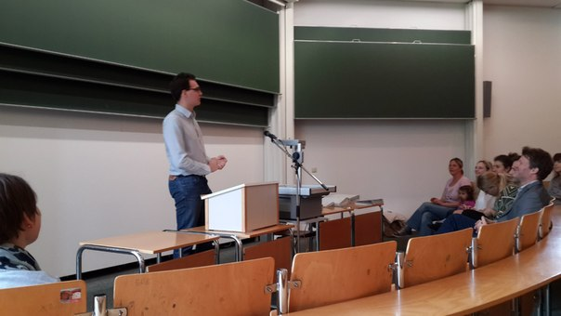
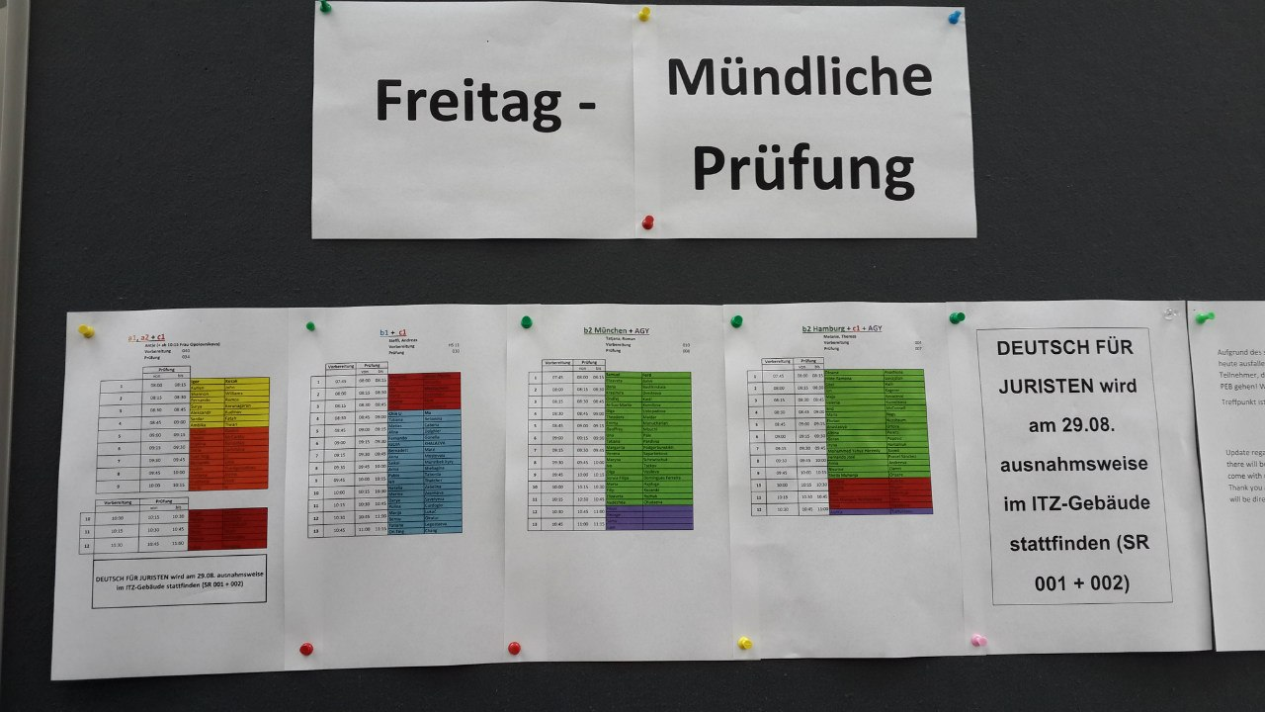
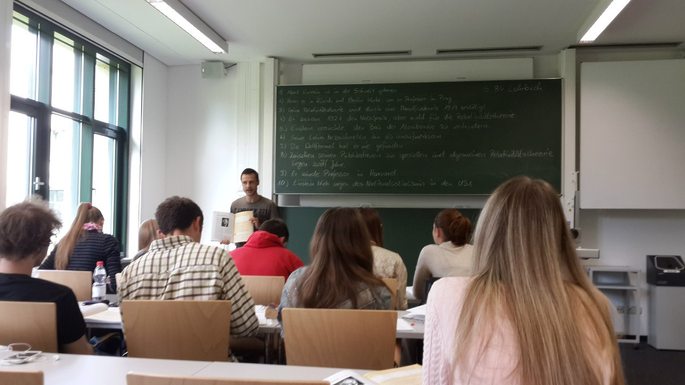
In der Uni Passau

Slide 14
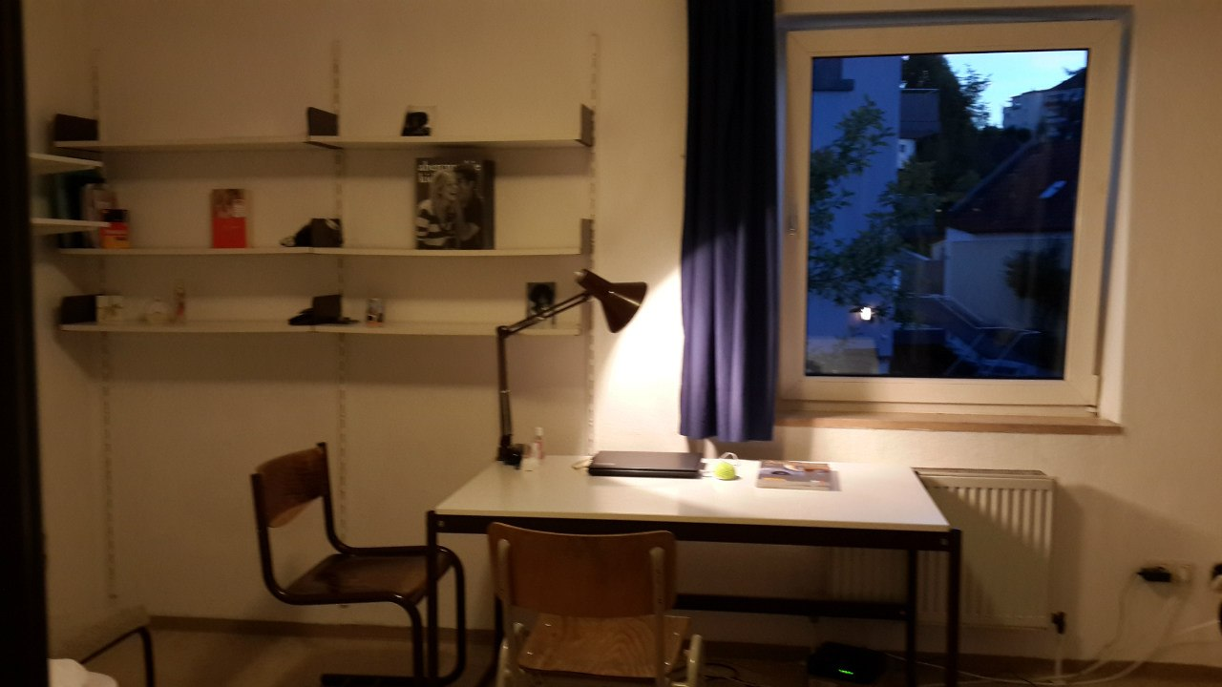
Mein Wohnheim.Kapfingerstraße 13, A2.24

Slide 15
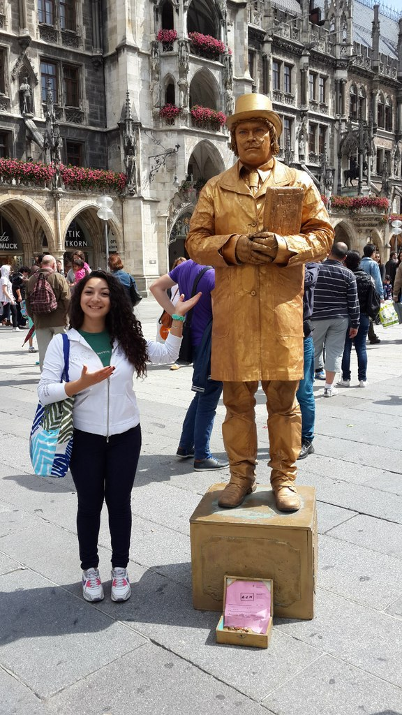
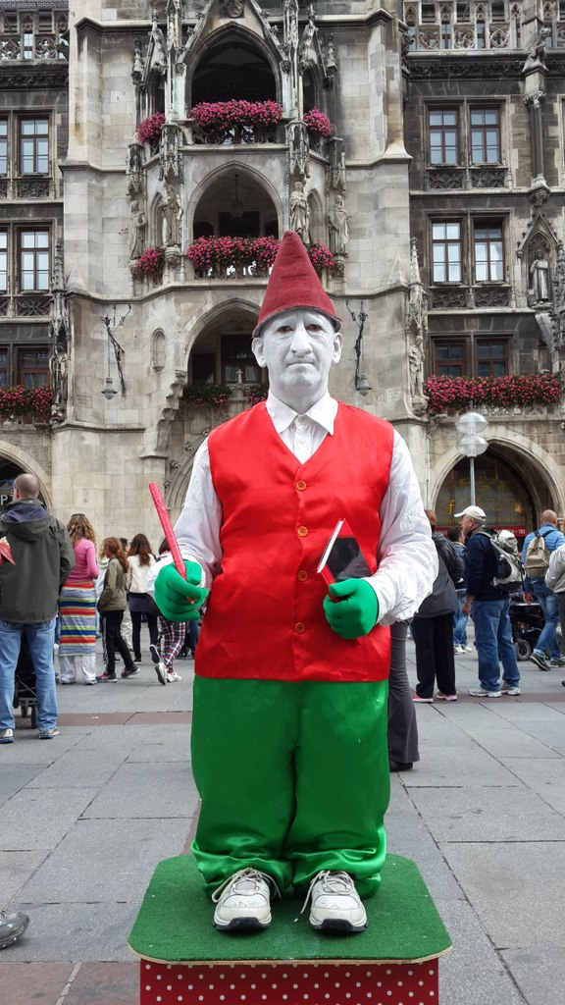
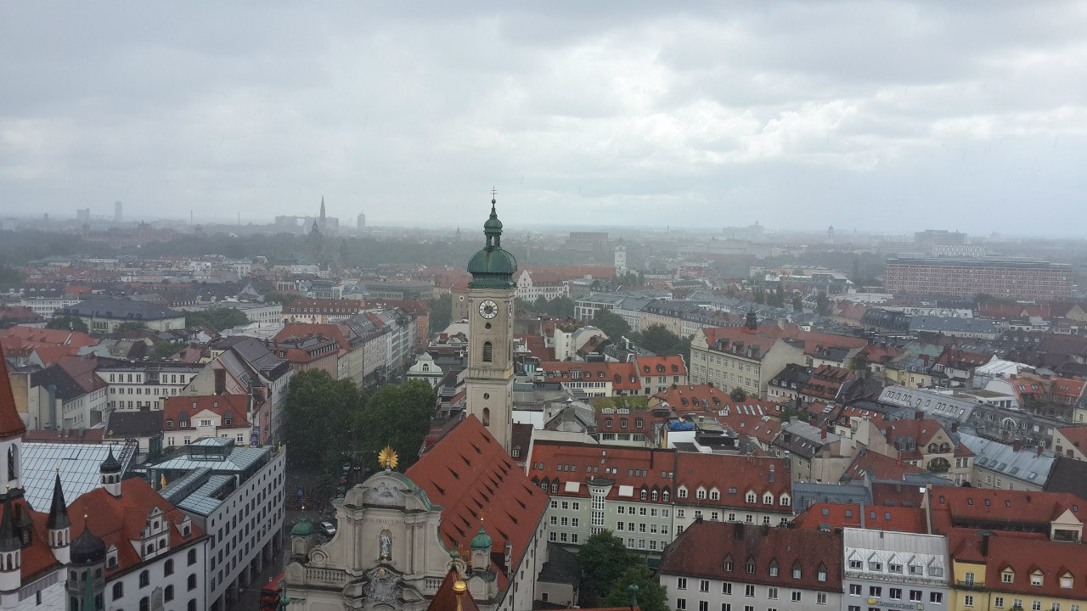
München

Slide 16
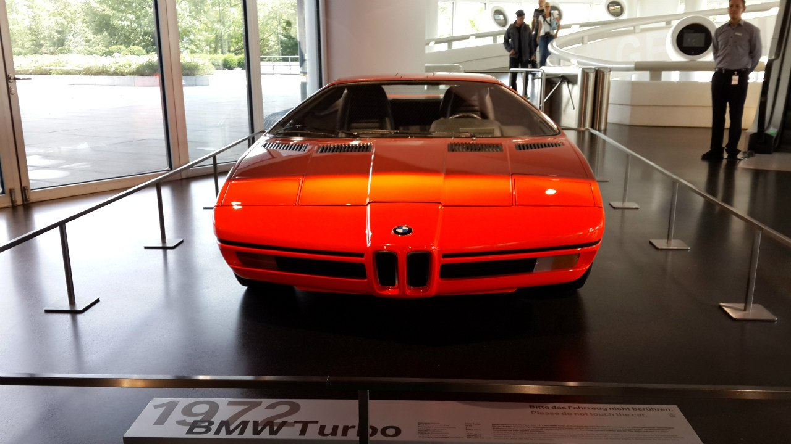
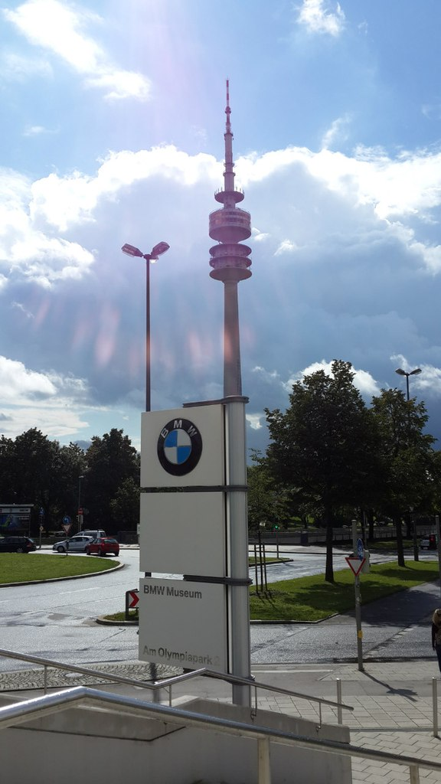
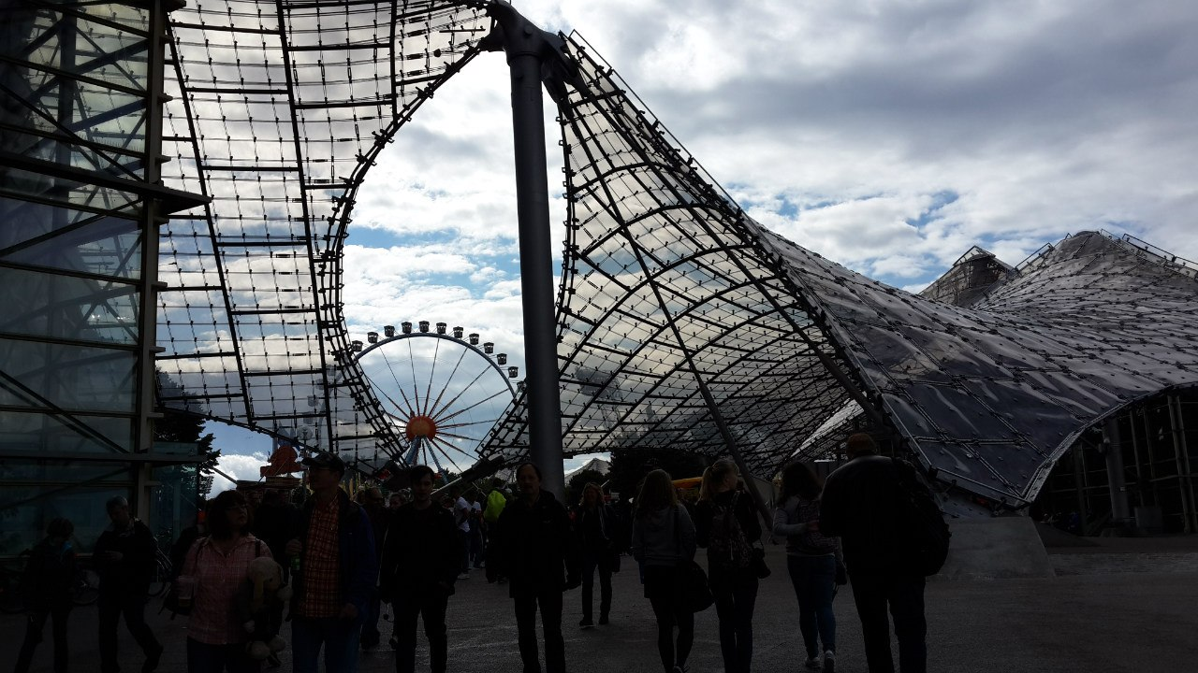

Slide 17
Schloss Neuschwanstein

Slide 18
Schloss-Museum

Slide 19
Salzburg, Österreich

Slide 20
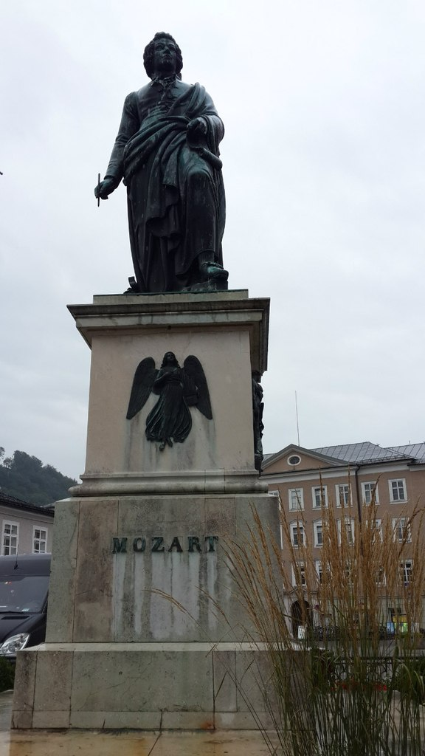

Slide 21
Fahrt nach Tschechien in die UNESCO Weltkulturerbestadt Cesky Krumlov

Slide 22
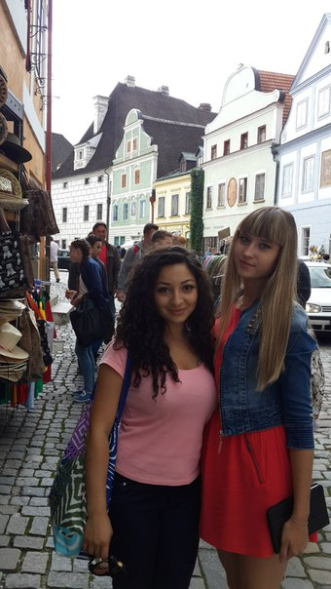
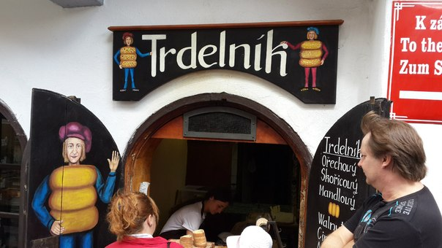
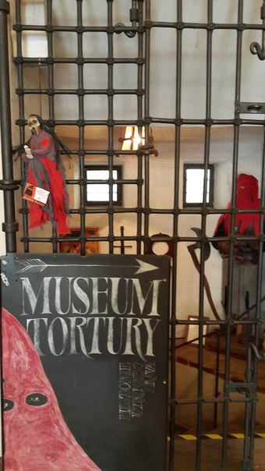

Slide 23
Versuch mal!

